Slide 1
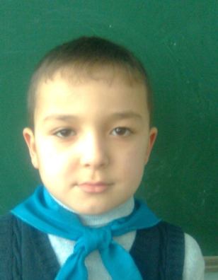
ТВОРЧЕСКАЯ РАБОТА НА ТЕМУ: «Ежи в доме»
Выполнил:
ученик 2 «А» класса
ГУ ОСШ «Мырзакент»
Бадритдинов Рустам
Классный руководитель: Вольвакова Елена Ивановна

Slide 2
Цели моей работы:
Расширить свои знания о ежах.
Уметь ухаживать за ежами в домашних условиях.
Чтение разных стихов, рассказов, загадок про ежей.
Сбор разного, интересного материала про ежей.

Slide 3
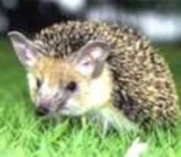
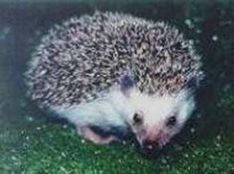
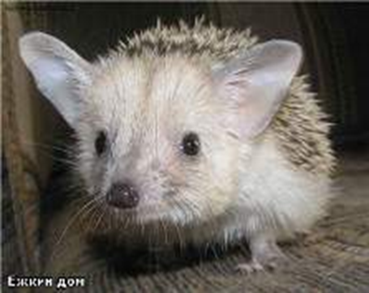
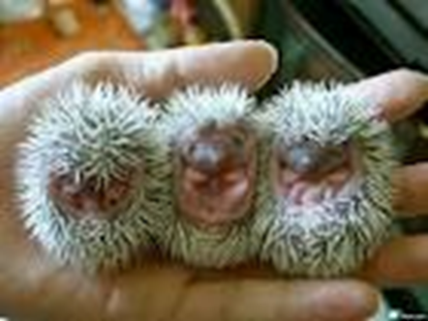
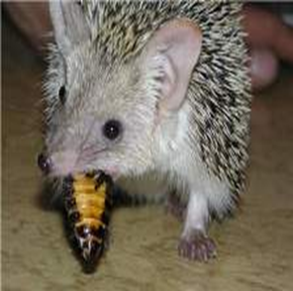
Какие бывают ежи?

Slide 4
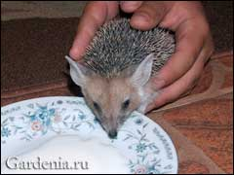
Питание ежей.
Ежи, хоть и малы ростом, но много и часто едят.
Они питаются ужами, жабами, мелкими букашками, насекомыми.
А также спелыми ягодами и плодами

Slide 5
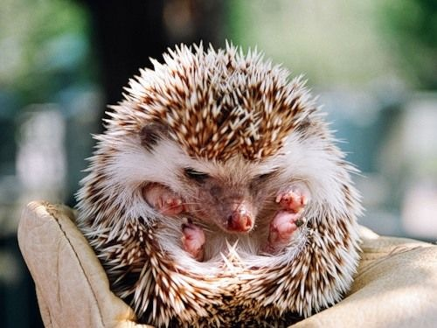
Интересное о ежах
Ежи ведут ночной образ жизни.
На воле живут до 3-х лет, а в неволе до 10-ти лет.
Производят много шума: чихание, визг, мурлыканье, фырканье.
У новорожденных ежей иголки мягкие, не колючие.
Могут лазить по деревьям и плавать.
У ежей 36 зубов.
Ежи водятся где угодно: в лесу, в парке, в саду, даже на даче.

Slide 6
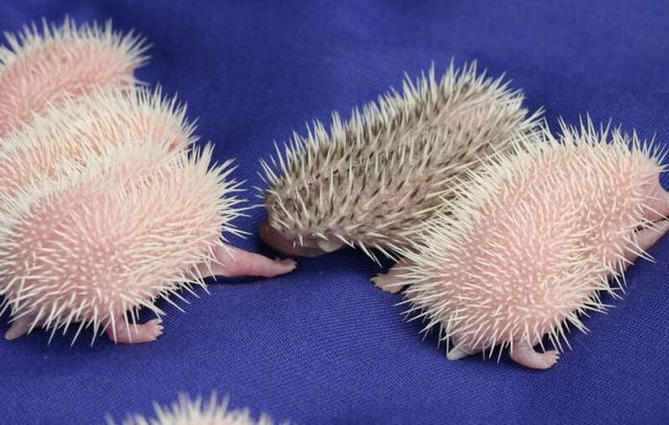
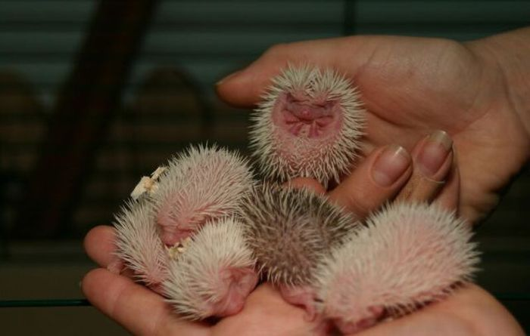
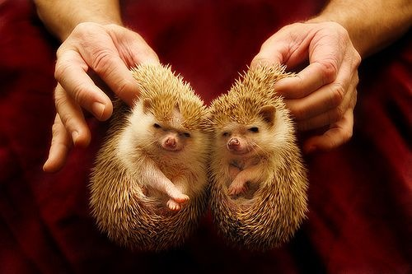
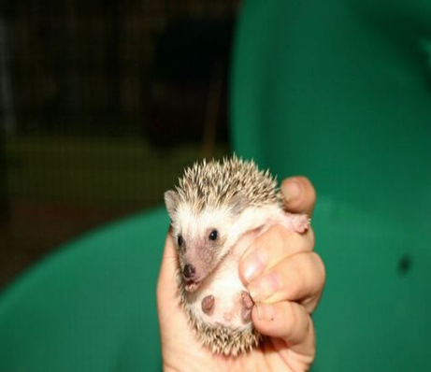
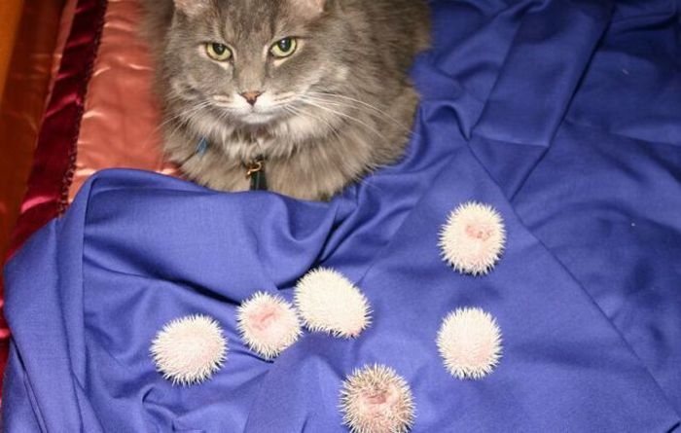

Slide 7
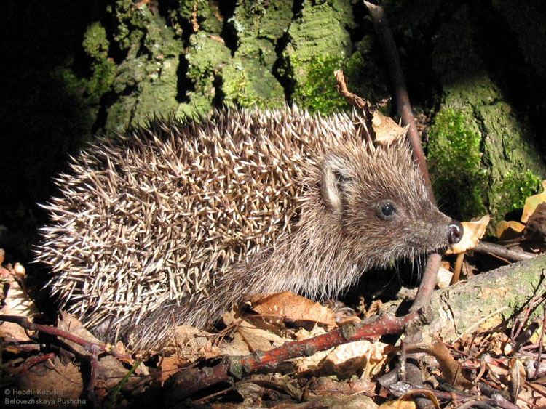
Загадки.
Кто всю жизнь с иголками ходит?
Сердитый недотрога
Живёт в глуши лесной.
Иголок очень много,
А нитки ни одной.

Slide 8
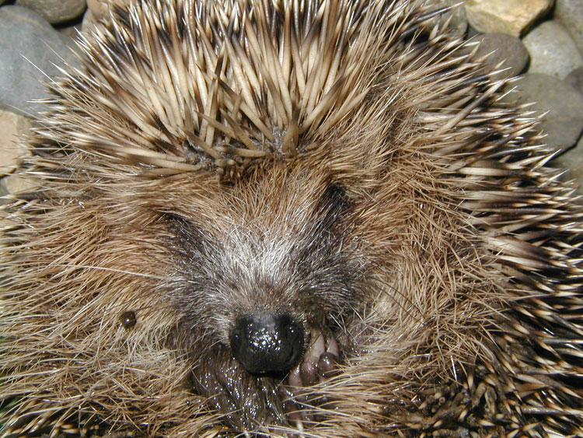
Благодарю всех за внимание!

